Slide 1
Elektroniczny system liczenia frekwencji na wystawie „Wrocław 1945-2016”
Wydział Elektroniki
Skład grupy projektowej:
Katarzyna Krawczyk
Maksim Birszel
Wojciech Ziębicki
Łukasz Głogowski
Prowadzący:
Dr inż. Jan Nikodem
Wrocław 2020
Notes:
Wydzial Elektroniki
Wroclaw 2020

Slide 2
Opis projektu
System ma za zadanie zliczać liczbę osób wchodzących na wystawę, wychodzących oraz przebywających na niej.
Zbieranie danych odbywa się przy użyciu kamer IP rejestrujących przepływ osób w miejscach ich zamontowania (wejścia i wyjścia).
Zebrane dane są przechowywane w bazie danych i wykorzystywane do tworzenia statystyk odwiedzin.
Administratorzy systemu, pracownicy instytucji oraz zwiedzający mogą korzystać ze strony internetowej systemu w celu sprawdzania frekwencji odwiedzających.
Istnieją dwa sposoby na zarządzanie elementami systemu – za pomocą aplikacji desktopowych lub mobilnych
Notes:
Lewy dolny róg ekranu 2/15 numer slajdu/liczba wszystkich slajdów
TAK NA KAZDYM NASTEPNYM SLAJDZIE

Slide 3
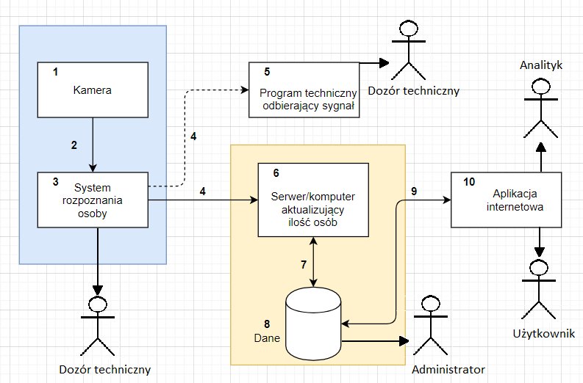
Schemat systemu
Notes:
LICZBĘ

Slide 4
Podział systemu
System podzielony jest na cztery części:
techniczną – pozwala na test części programowej i serwerowej,
sprzętową - składają się na nią wszystkie kamery używane do zbierania danych oraz sterujące nimi oprogramowanie,
bazodanową – zajmuje się ona odbiorem przetworzonych informacji oraz ich zapisem do bazy danych,
internetową – umożliwiająca śledzenie statystyk odwiedzin na stronie internetowej.
W dalszej części prezentacji każda z powyższych części oraz szczegóły jej działania zostaną po krótce opisane.
Notes:
Webowa
Unikamy slangu na slajdzie 3 jest internetowa i to jest właściwe slowo
Serwerowa – jakie usługi daje nam ten serwer? Bazodanowy? Sieciowy? Stron internetowych?

Slide 5
Część sprzętowa
Do rejestrowania liczby wchodzących i wychodzących gości użyto kamer IP (analogicznie można wykorzystać kamerę USB).
Zalety kamer:
mniejszy margines błędu niż inne zbliżone rozwiązania(czujnik nacisku),
bezpieczne użytkowanie,
tania instalacja i eksploatacja.

Slide 6
Część sprzętowa – cechy kamery IP
Charakterystyka użytego modelu kamery IP:
może regularnie przesyłać zarówno pakiety danych jak i zapis wideo w formie pakietów klatek obrazu,
mają własny adres IP, maskę oraz bramę,
mogą łączyć się z siecią poprzez kabel Ethernet jak i transmisję Wi-Fi,
mogą być zasilone wprost z sieci energetycznej obiektu lub poprzez kabel Ethernet,
wychwytują ruch w momencie przekroczenia przez jakiś obiekt wcześniej ustawionej w programie linii.
Notes:
Co to ma wspólnego z programem?
Rownie dobrze (ale niewlasciwie) można by tę cześc zatytulowac czesc satelitarna, brzmi fajnie
Proszę poprawić nazewnictwo, tak aby niosło ze sobą wlasciwe tresci

Slide 7
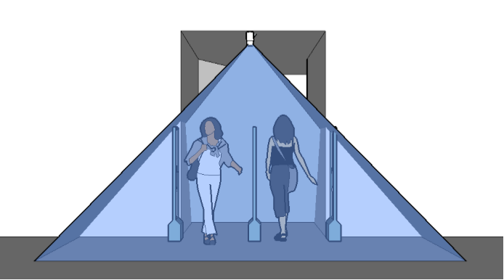
Część techniczna – schemat instalacji
Projekt zakłada montaż kamer bezpośrednio nad przejściami w celu zapewnienia im jak najlepszego punktu obserwacyjnego.

Slide 8
Część bazodanowa
Część bazodanowa obejmuje zapis danych do bazy:
do przechowywania informacji wykorzystano bazę danych w technologii SQL Server,
zapis liczby wchodzących i wychodzących gości następuje w odstępach dziesięciominutowych, zapis obrazu z kamery co dziesięć sekund,
każda aktualizacja danych jest opatrzona datą jej wystąpienia dzięki czemu możliwe jest tworzenie statystyk odwiedzin,
do zarządzania bazą danych zalecany jest program SQL Server Management Studio,
do instalacji i uruchomienia bazy danych niezbędny jest serwer,
dane zgromadzone w bazie mogą być przetworzone na dwa sposoby – stronę internetową używaną przez pracowników i zwiedzających monitorowanego obiektu lub program służący do monitorowania przepływu danych przez administratora sieci.
Notes:
danych przez administratora sieci. PRZECINEK

Slide 9
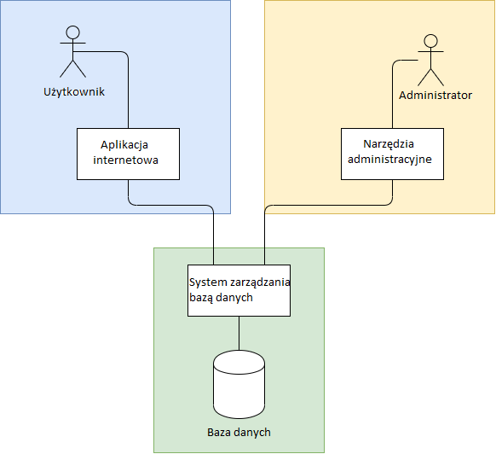
Część bazodanowa – schemat udostępniania danych zawartych w bazie
Notes:
PROSZĘ ZLIKWIDOWAC SLANG (web) i uzyc jezyka polskiego
schemat działania bazy czego o działaniu bazy dowiadujemy się z tego rysunku?
Tytuly sobie, zawartość slajdu sobie. Dobra prezentacja wymaga przemyślenia co i komu chcemy przekazac.
Ta wygląda na nie przemyslana do konca

Slide 10
Część internetowa
Charakterystyka utworzonej strony internetowej:
warstwa danych została wykonana w języku C#, natomiast warstwa wizualna w HTML5,
jest wykorzystywana do udostępniania statystyk odwiedzin każdemu jej użytkownikowi,
w celu uruchomienia strony należy umieścić ją na serwerze internetowym,
po spełnieniu powyższego warunku do otworzenia strony będzie wystarczyło połączenie internetowe oraz dowolna przeglądarka internetowa,
strona internetowa pokazuje ile osób ogółem odwiedziło wystawę, ile już ją opuściło i ile wciąż jest w środku danego dnia o danym czasie.

Slide 11
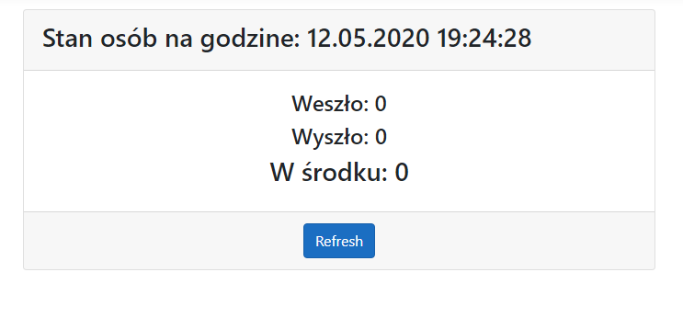
Część internetowa – wygląd strony internetowej prezentującej statystyki
Notes:
Proszę tutaj napisac tekst który wypowie prezenter w czasie wyświetlania tego slajdu?
wizualizacja aplikacji co to takiego?

Slide 12
Programy techniczne – aplikacje
app-debug.apk – aplikacja (mobilna) służąca do testowania odbioru wiadomości przesyłanych wewnątrz systemu.
WysylaniePakietow.exe – aplikacja (komputerowa) służąca do testowania aplikacji (mobilnej) app-debug.apk.
USBWebCam.exe – aplikacja umożliwiająca testowanie poprawności działania oraz obsługę wybranej kamery IP pod względem np. łączenia z siecią, wykrywania ruchu, wysyłania zarejestrowanych danych do bazy danych, itp..
ProgramTechniczny.exe – aplikacja (komputerowa) służąca do odbierania i przetwarzania danych

Slide 13
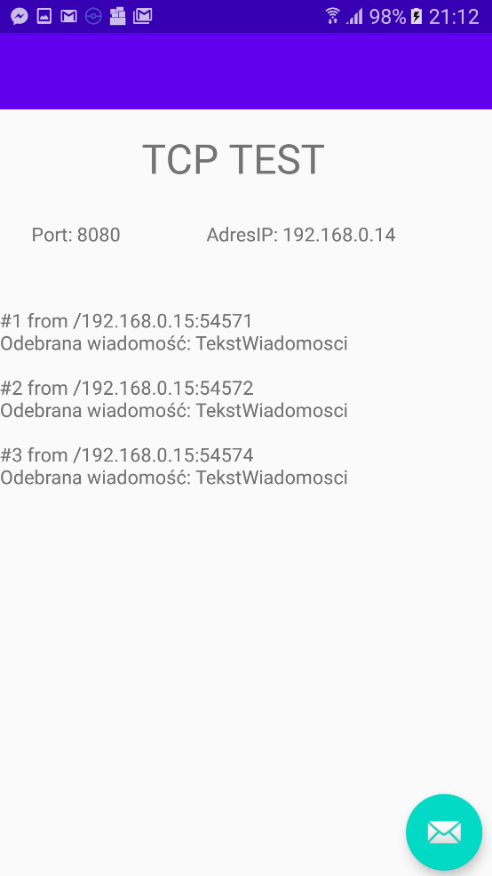
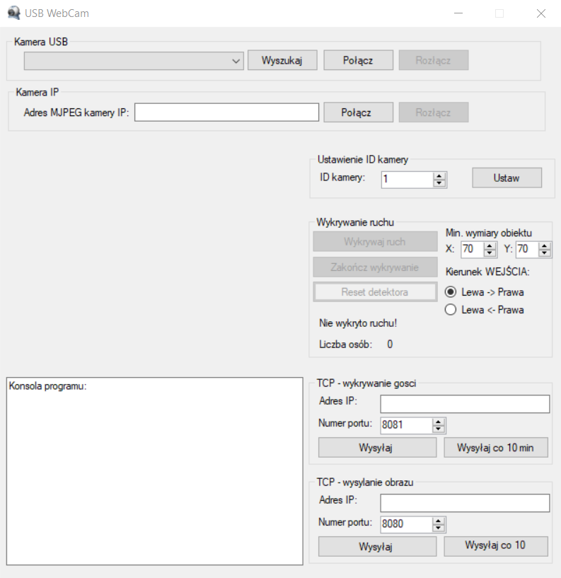
Programy – wizualizacja
app-debug.apk
USBWebCam.exe

Slide 14
Zalety systemu
Łatwość instalacji oraz eksploatacji.
Możliwość szybkiej rozbudowy o nowe funkcje np. przechwytywania obrazu z kamer przez cały czas ich pracy dzięki czemu system można łatwo zmienić w monitoring obiektu.
Prosta budowa poszczególnych aplikacji ułatwia szybkie i bezbłędne zrozumienie ich działania.
Korzystanie z powszechnych technologii umożliwia pracę w różnych systemach
Notes:
BRAK ZAKONCZENIA tj minimum slajdu koncowego

Slide 15
Dziękujemy za uwagę!

